Slide 1
Games for Civic Engagement
Håvard, Vegard & Max

Slide 2
Games for Civic Engagement
Forskningsspørsmål:
Can Games Motivate Urban Youth for Civic Engagement?
I samarbeid med Creative Europe Project: The People's Smart Sculpture
Målgruppe: ca. 13-18 år, bosatt i Oslo
Veiledere: Alma og Andrea

Slide 3
Research
Satte oss inn i prosjektet
Pågående prosjekt
Artikler
Ung.no
Kontaktet forskjellige organisasjoner som driver med samfunnsengasjement
Blant annet Press, Grønn Ungdom, Natur og Ungdom, Ungdom Mot Narkotika

Slide 4
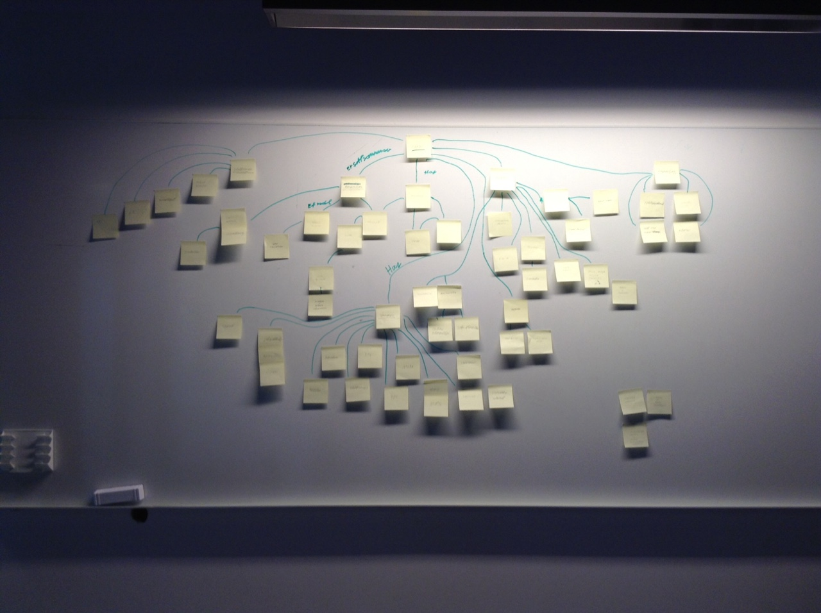
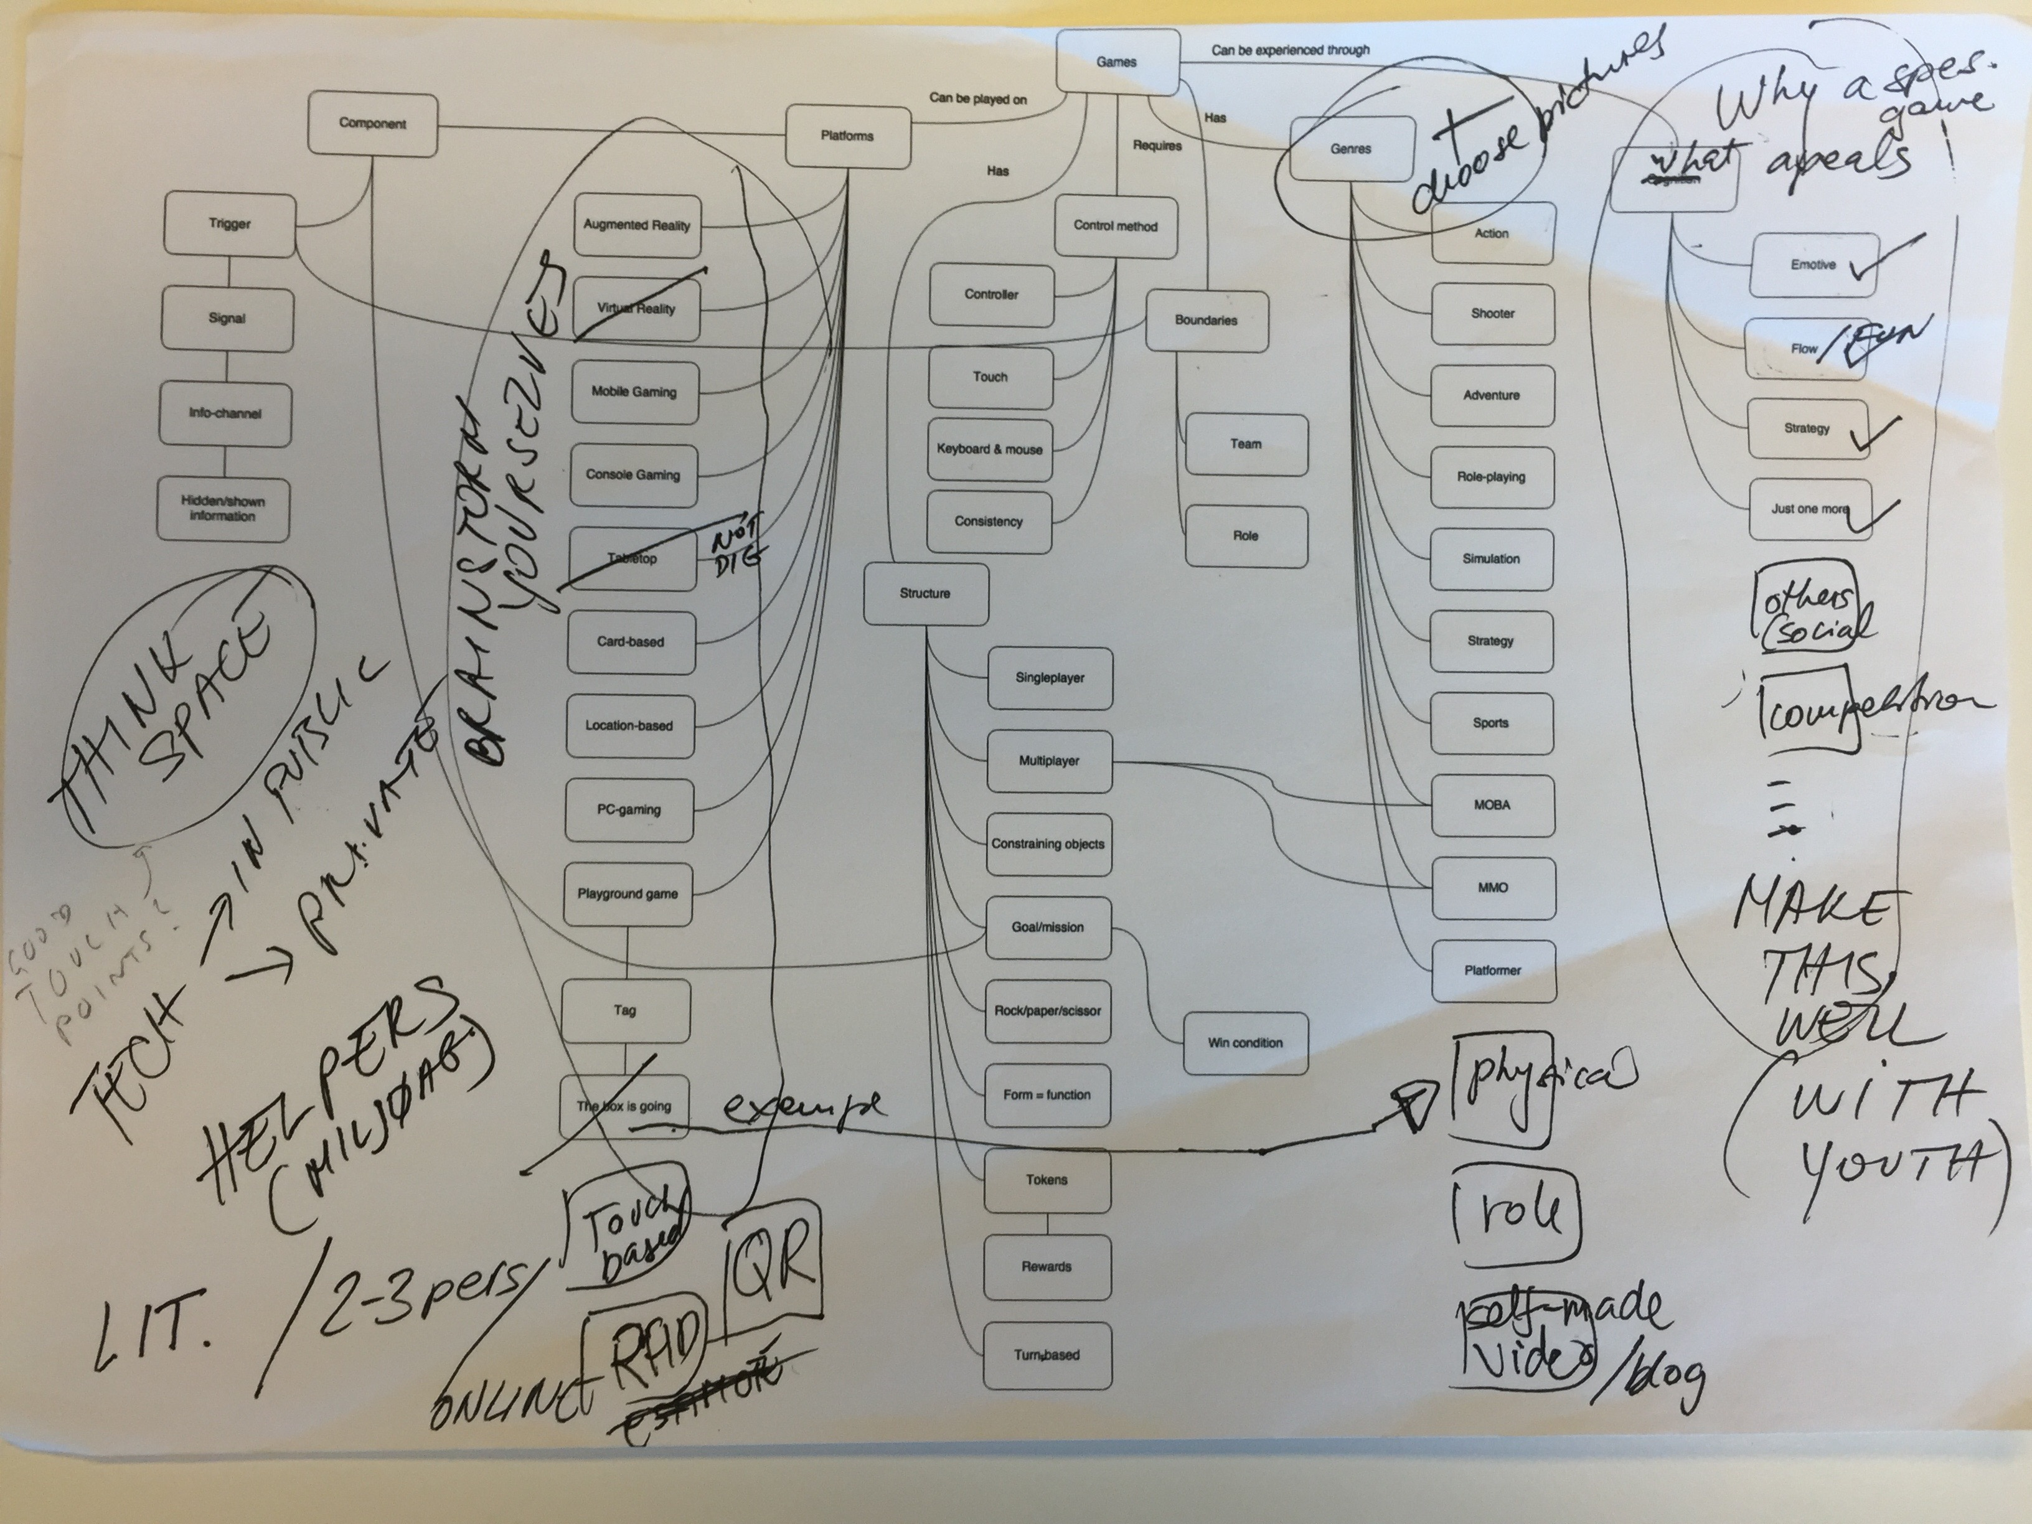
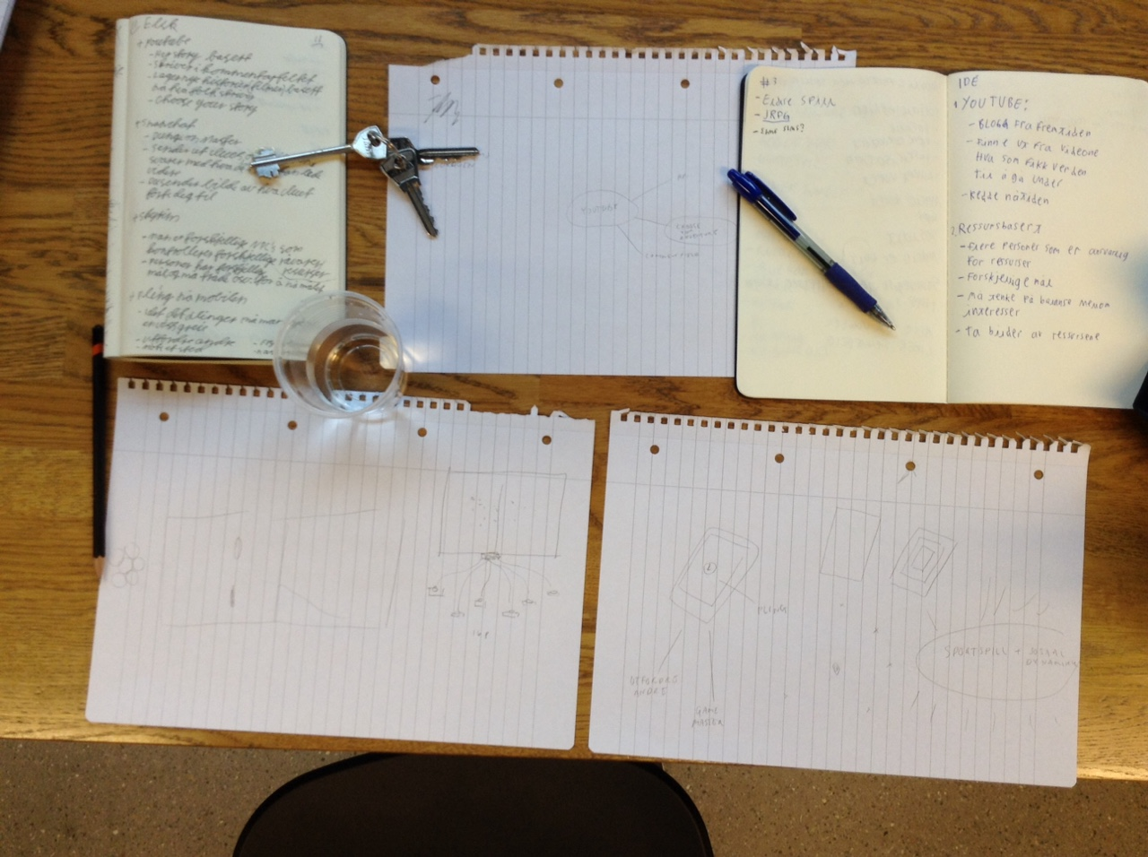
Brainstorming

Slide 5
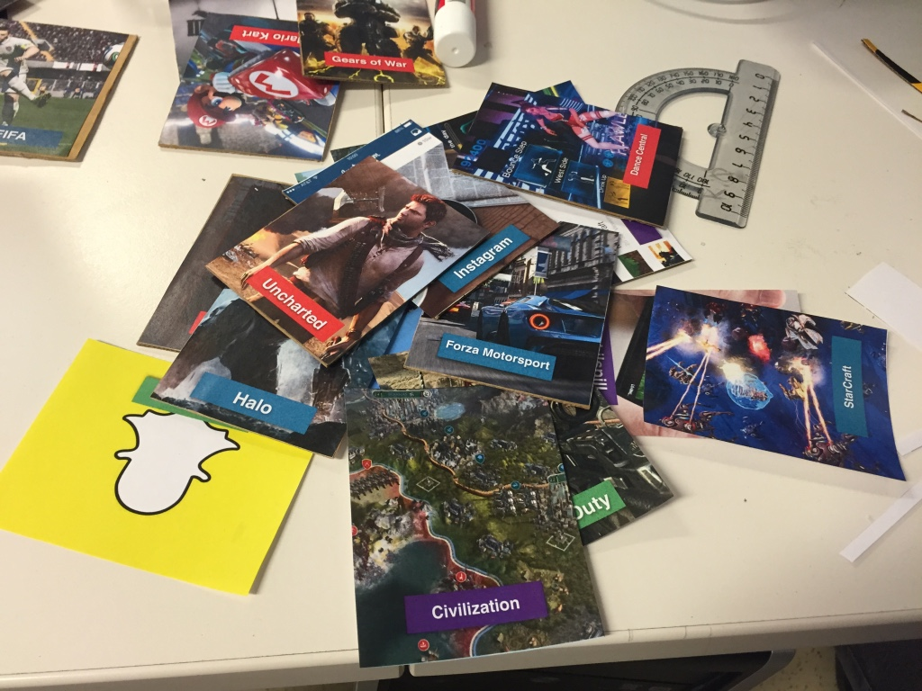
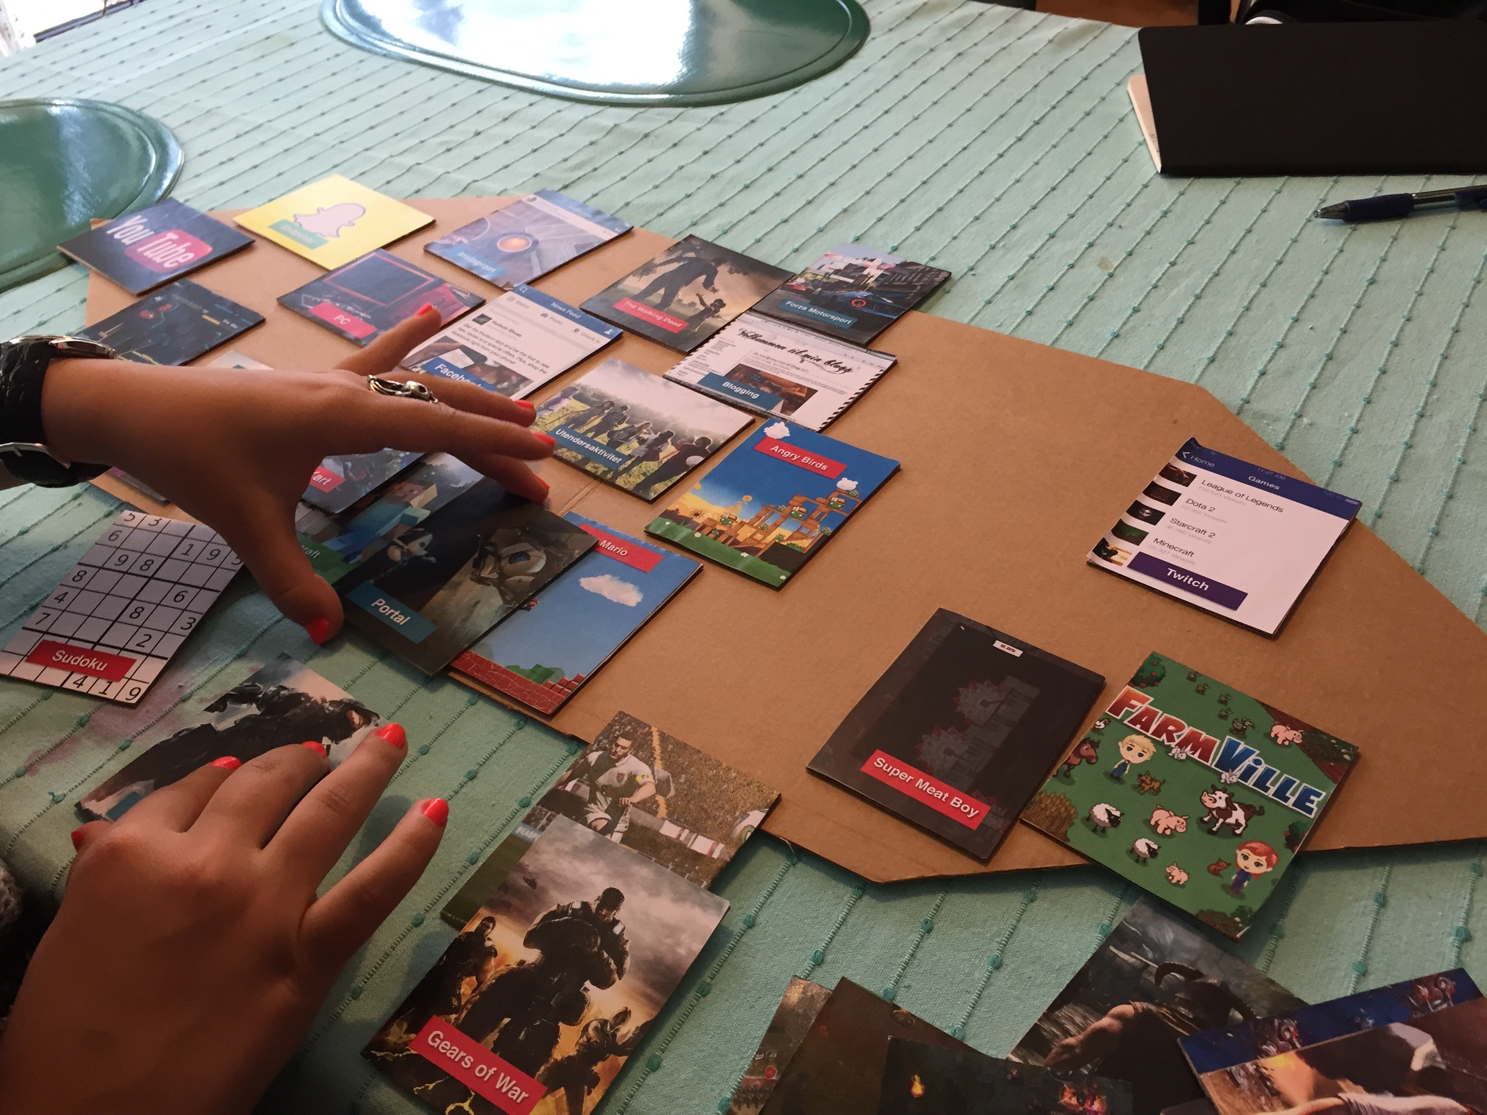
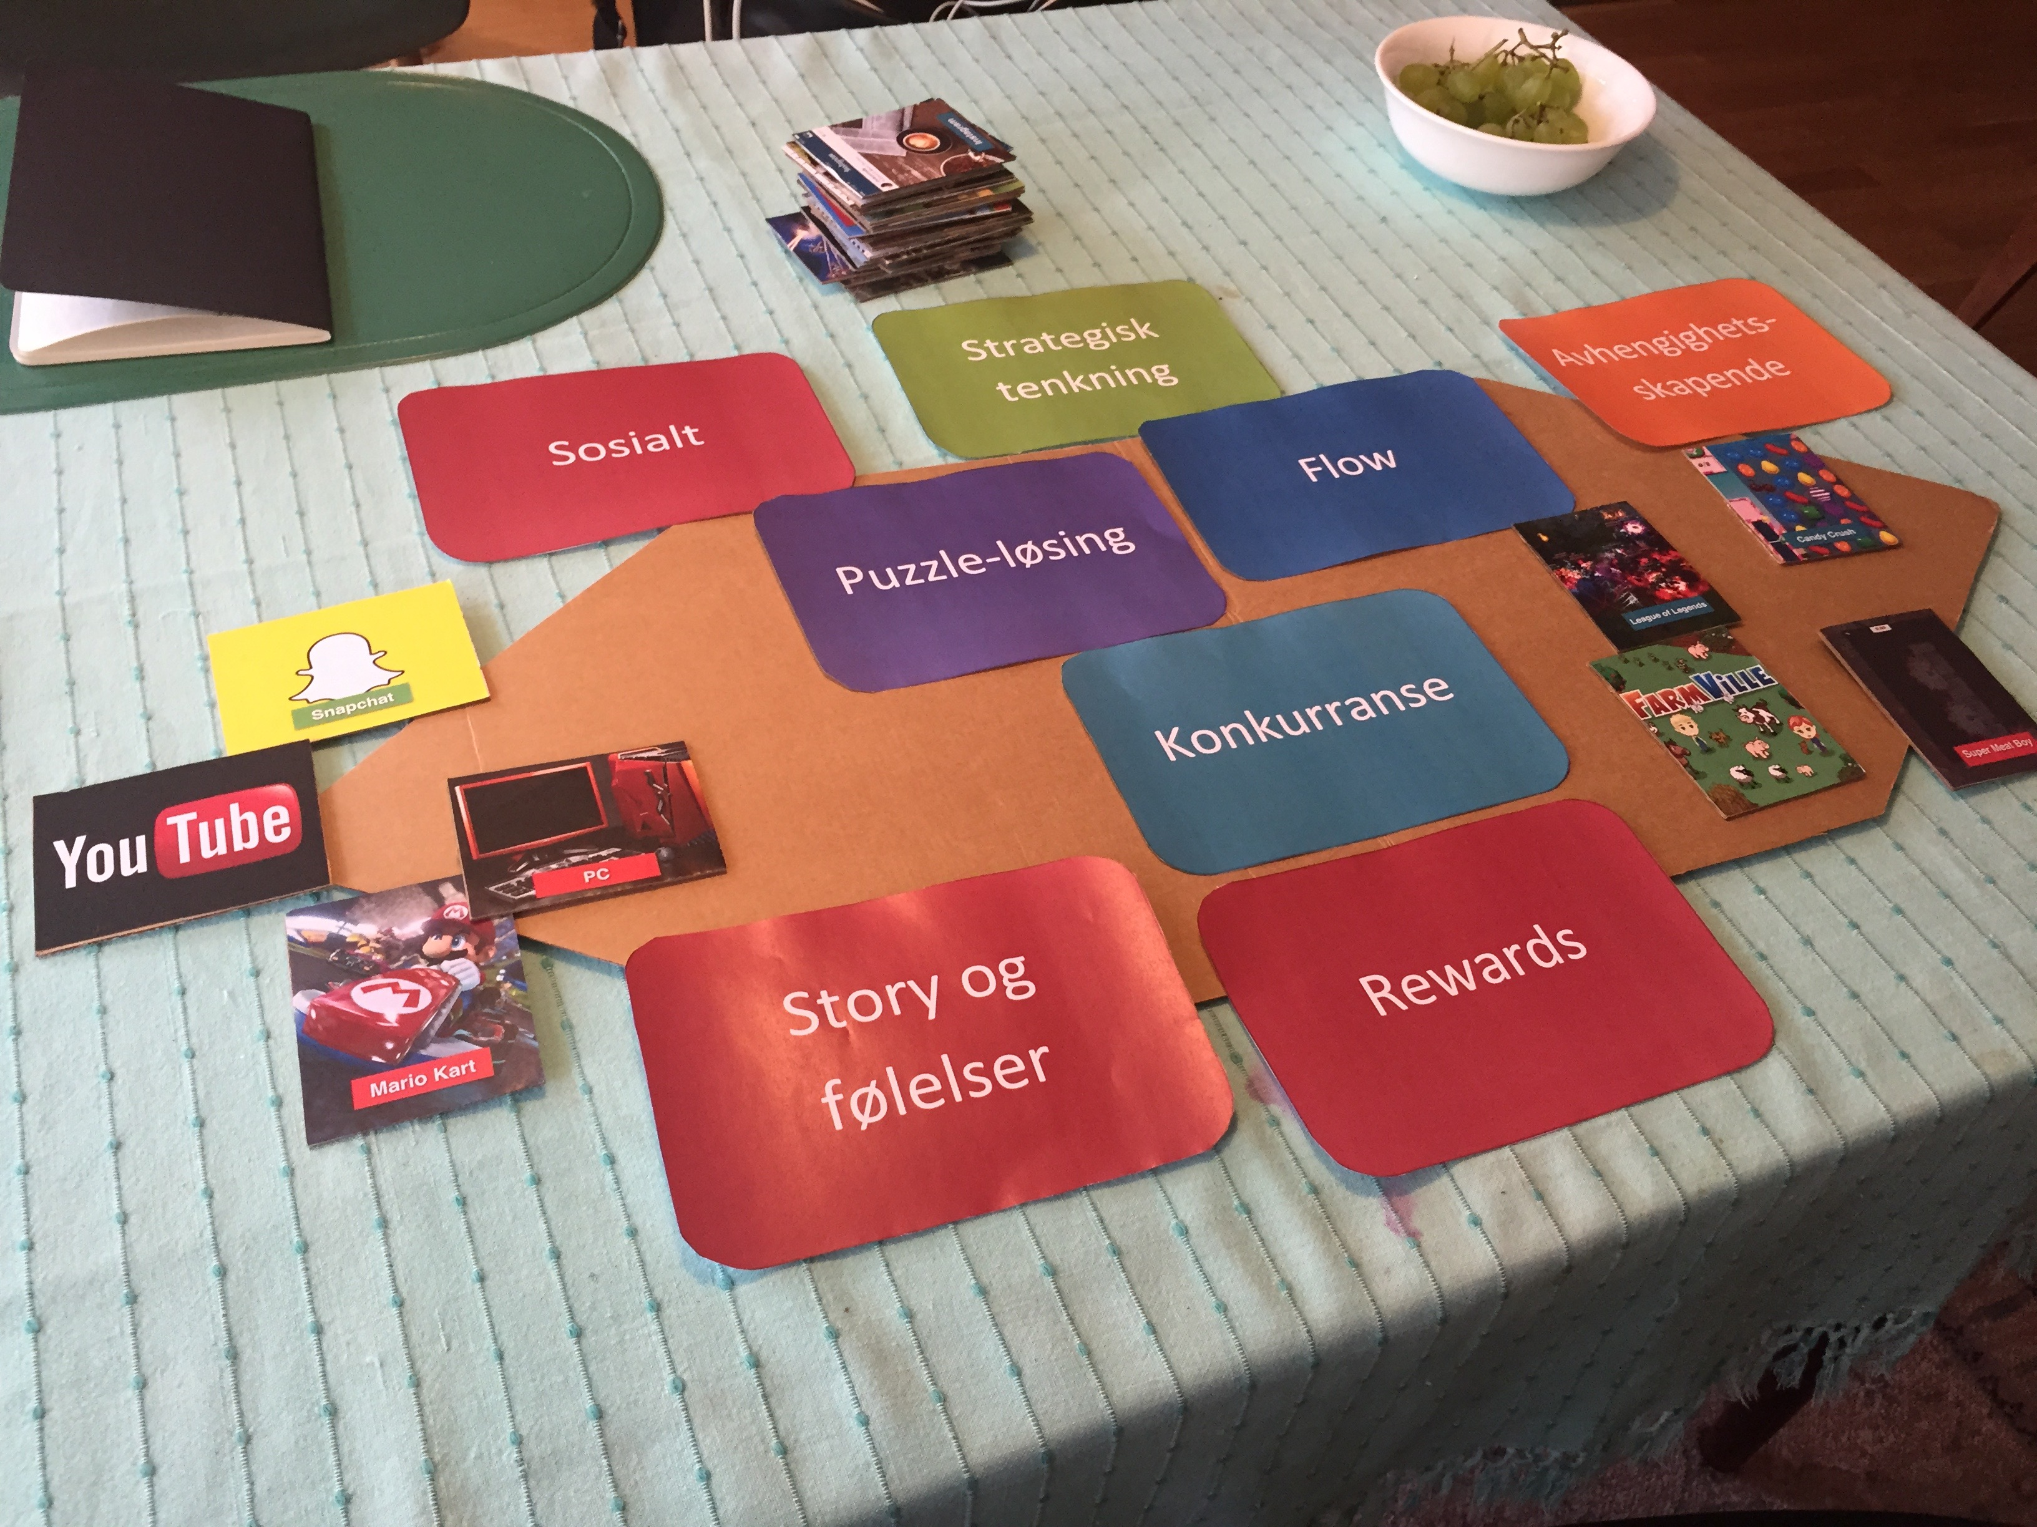
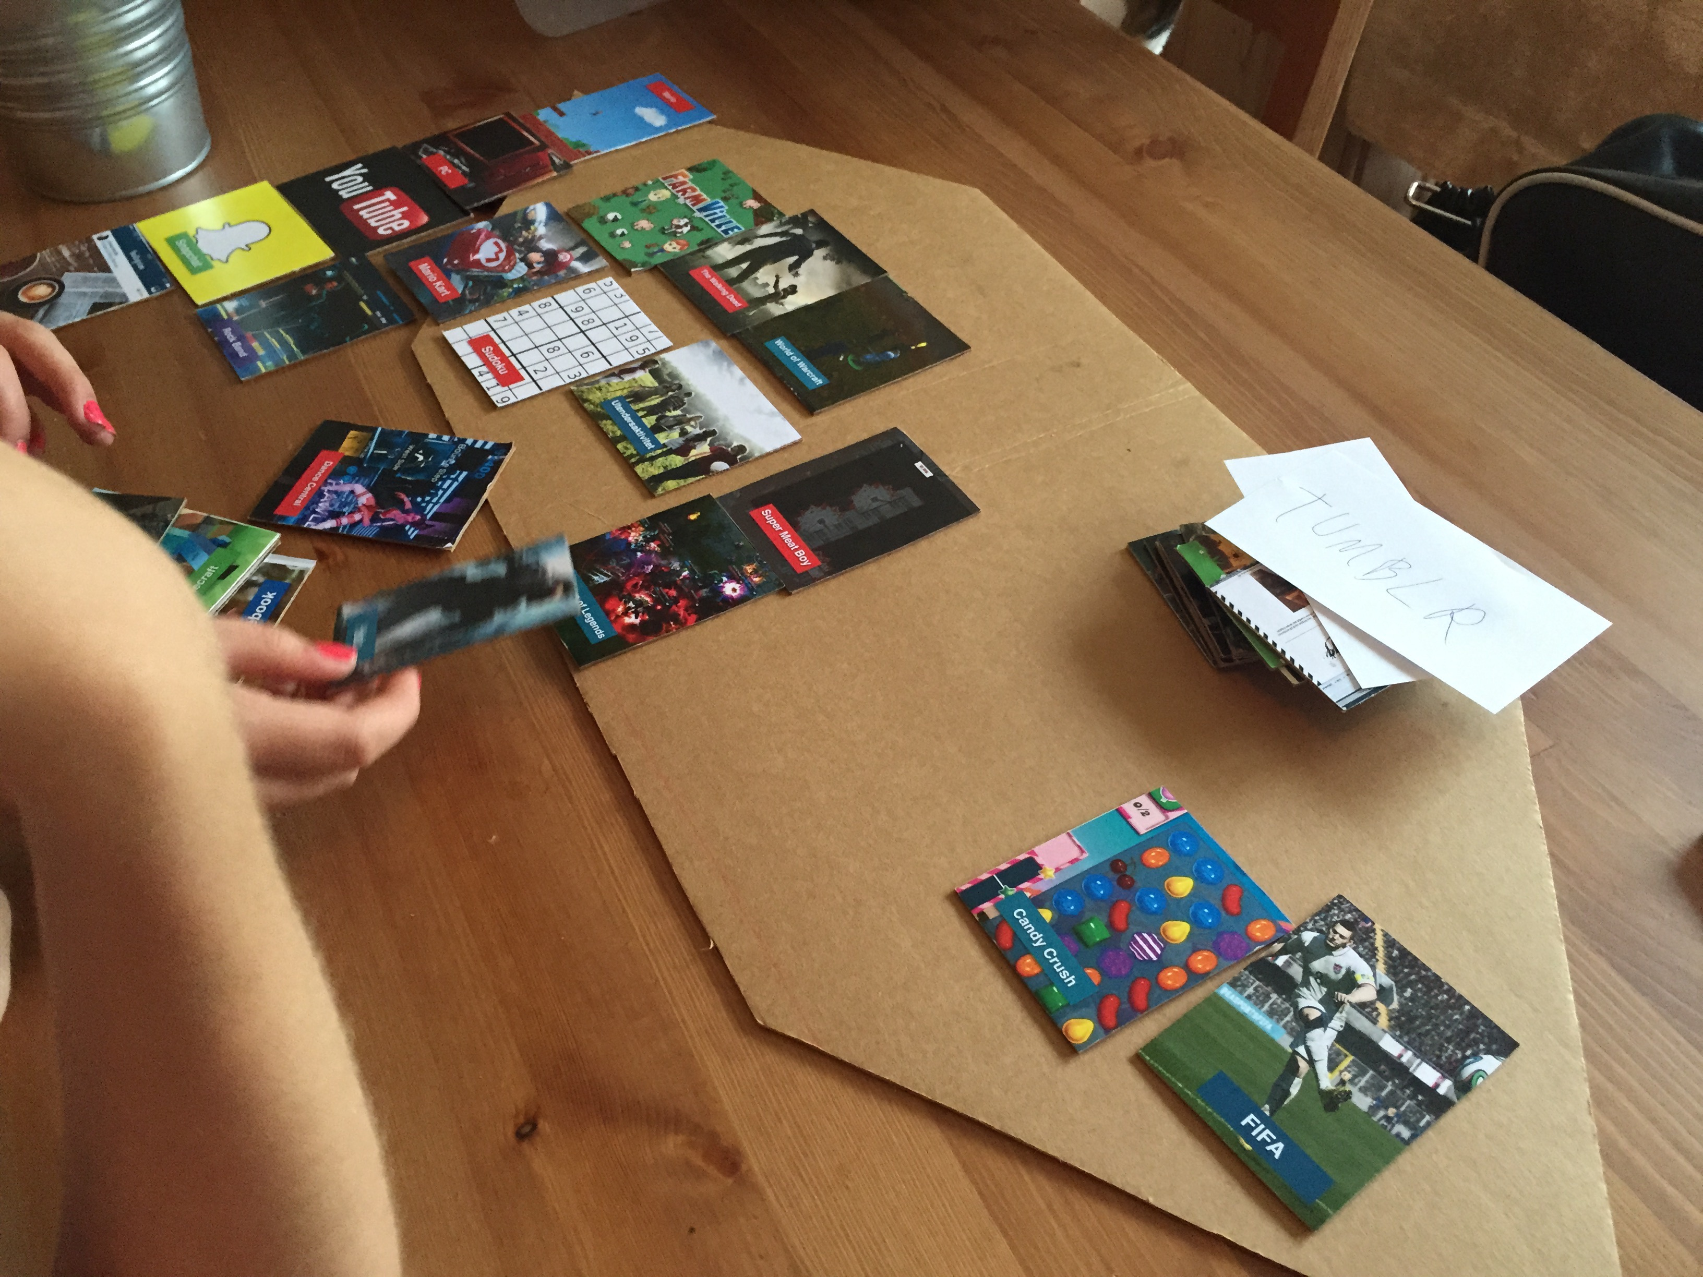
Notes:
Utgangspunkt i research, brainstorming
Pil
Kort
På en skala fra Hot til Not
Hva som appellerer?
Intervjuer i etterkant
12 deltagere
4 dybdeintervjuer

Slide 6
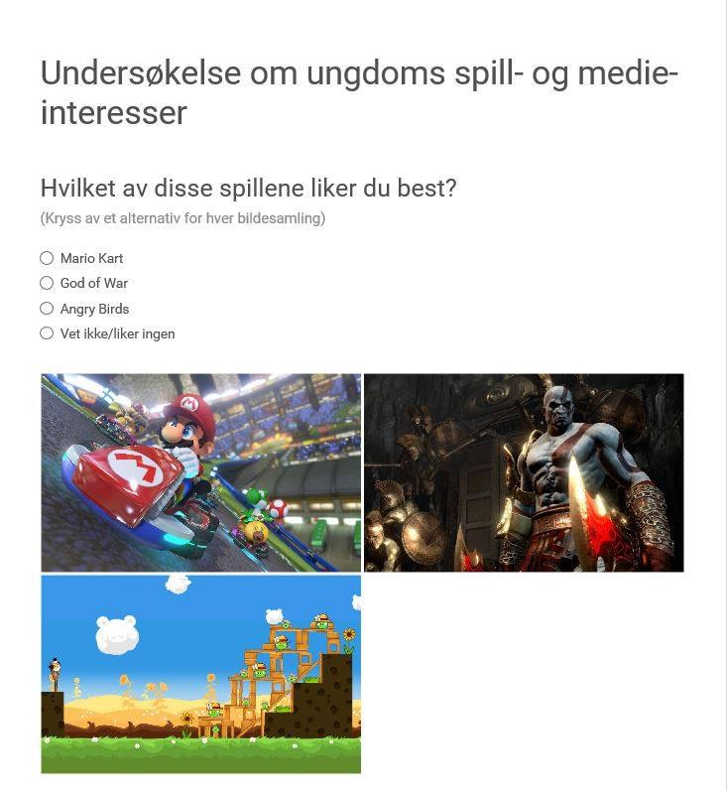
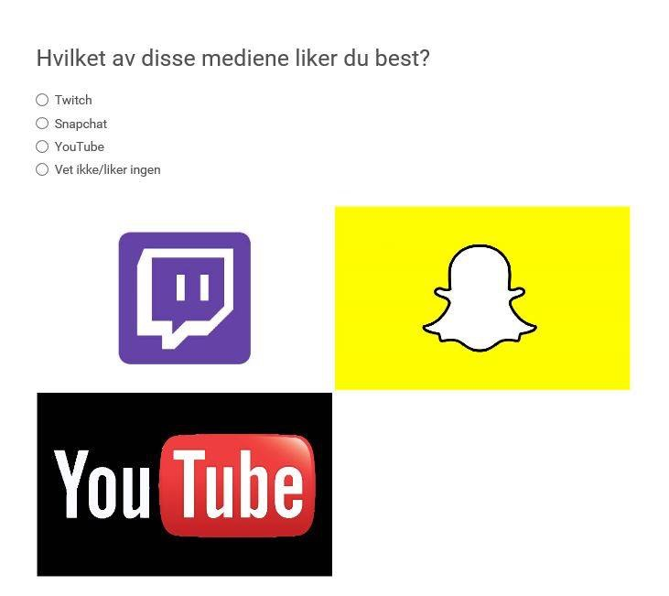
Datainnsamling
Online spørreskjema
30 svar

Slide 7
Analyse
Hvordan analyserte vi?
Kvantitativ av pilen og spørreskjemaet
Kvalitativ av intervjuene
A priori
Elsk/hat
Resultater
Mangel på selvrealisering
Lettere å uttrykke seg i en digital sammenheng
Sosialt
Konkurranse
Ikke unødvendig komplisert
Intuitivt
Belønninger
Liker å bli inspirert
Fremme kreativitet / gjøre det til sitt eget
«Sosiale medier er jo
nesten livet vårt!»
- Jente (16)

Slide 8
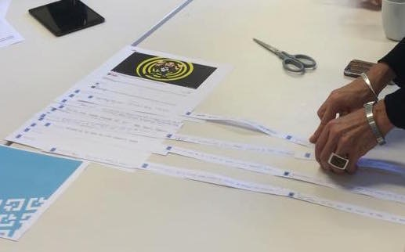
Idé #1: Your Story
Videoserie
Diskutere med andre brukere
Lager nye videoer
Eksempel: verden ødelagt av forurensning

Slide 9
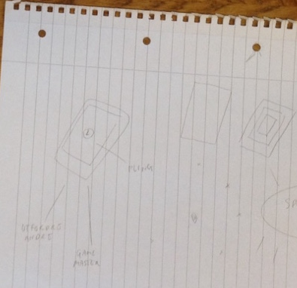
Idé #2: Pling!
Oppfordrer brukeren til å gjøre spontane aktiviteter i samfunnet
Eksempel på oppgaver: plukke søppel, smile til en fremmed
Møte med andre brukere

Slide 10
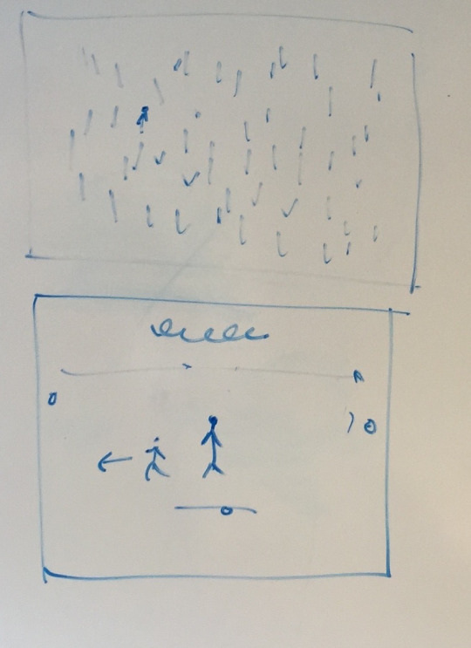
Idé 3#: Infographia
Interaktiv spørreundersøkelse
Sammenligne med andre
Målet er selvrealisering
Samtidig se at andre bryr seg

Slide 11
Idé #4: Sing for Engagement
Brukerene blir presentert for tema
Synge i forskjellige toner etter hva de mener
Komplikasjoner
Eksempel: flyktninger

Slide 12
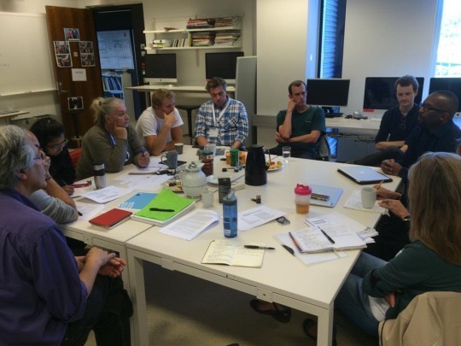
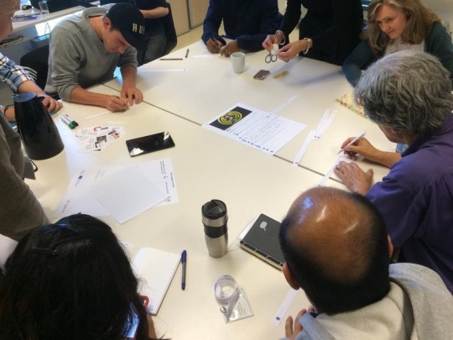
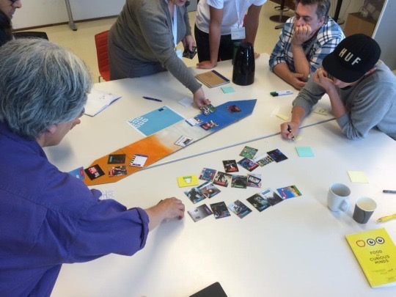
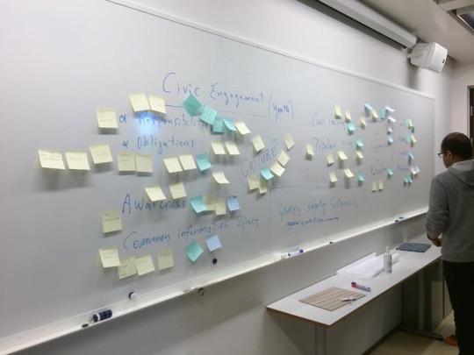
Notes:
Workshop 19. September
Datainnsamling
Pil
Eksperters syn på ungdom
Ekspertevaulering og brukertesting

Slide 13
Resultat av workshop og brukertesting
Gikk bort fra idéene
Tok med sentrale konsepter fra de og videreutviklet nye ideer

Slide 14
Prototype #1:
Challenge Accepted!
En app hvor man sender utfordringer til hverandre
Blir enige om sum
Den som taper må betale summen til et valgt veldedig formål
Lettere å donere små summer
Spiller på konkurranseinstinkt

Slide 15
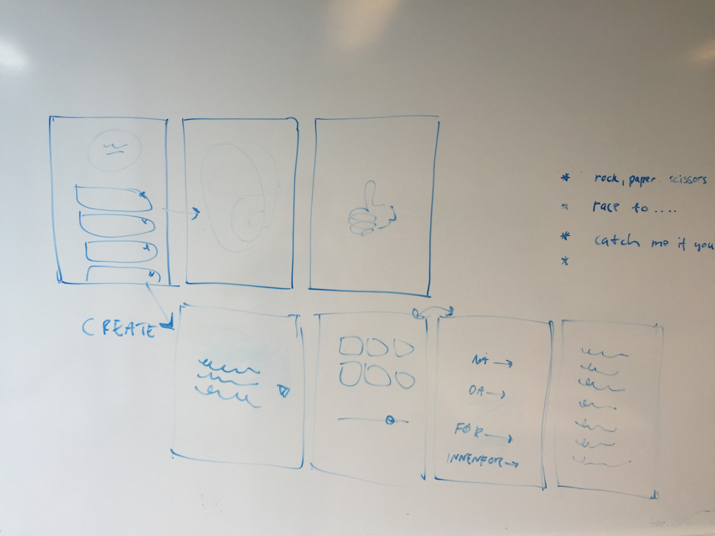
Skisser

Slide 16
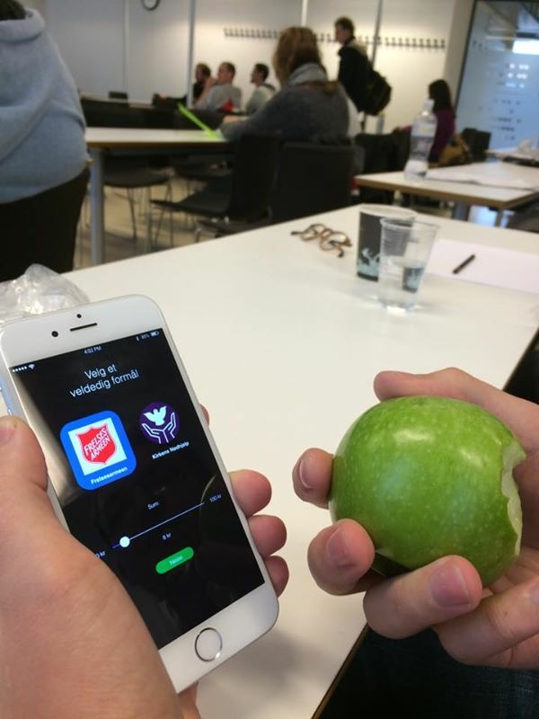
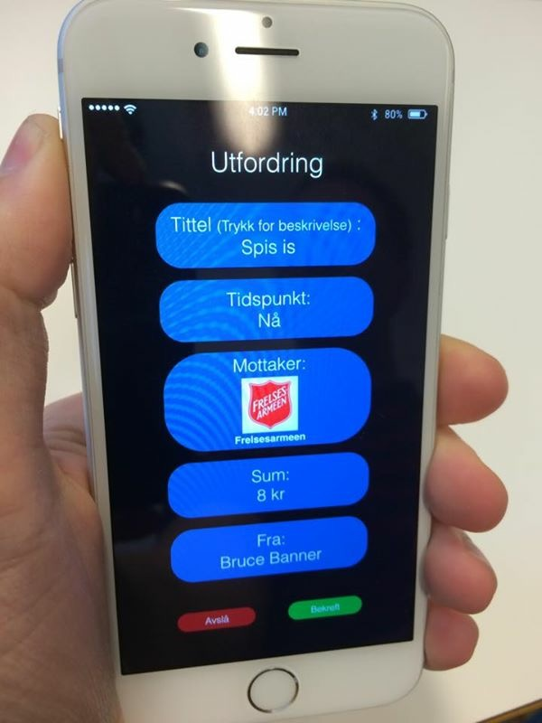
Interaktiv Wireframe

Slide 17
Prototype #2:
Tamagotchi Politician
Et spill hvor brukeren interagerer med en politiker og temaer de er interessert i
Velger en politiker og temaer
Feedback fra appen i form av
Aktuelle saker
Direkte spørsmål fra politikeren
Den valgte politikeren får tilgang til dataen som er samlet inn fra brukerne
Blir belønnet med poeng som kan brukes til å kjøpe tilbehør, f. eks hatter
Minispill med politikeren?
Vise ungdommen at deres meninger betyr noe

Slide 18
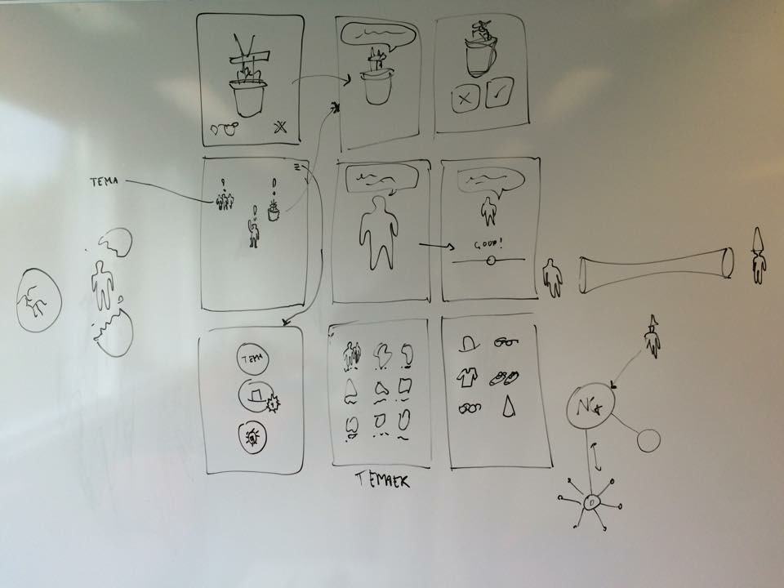
Skisser

Slide 19
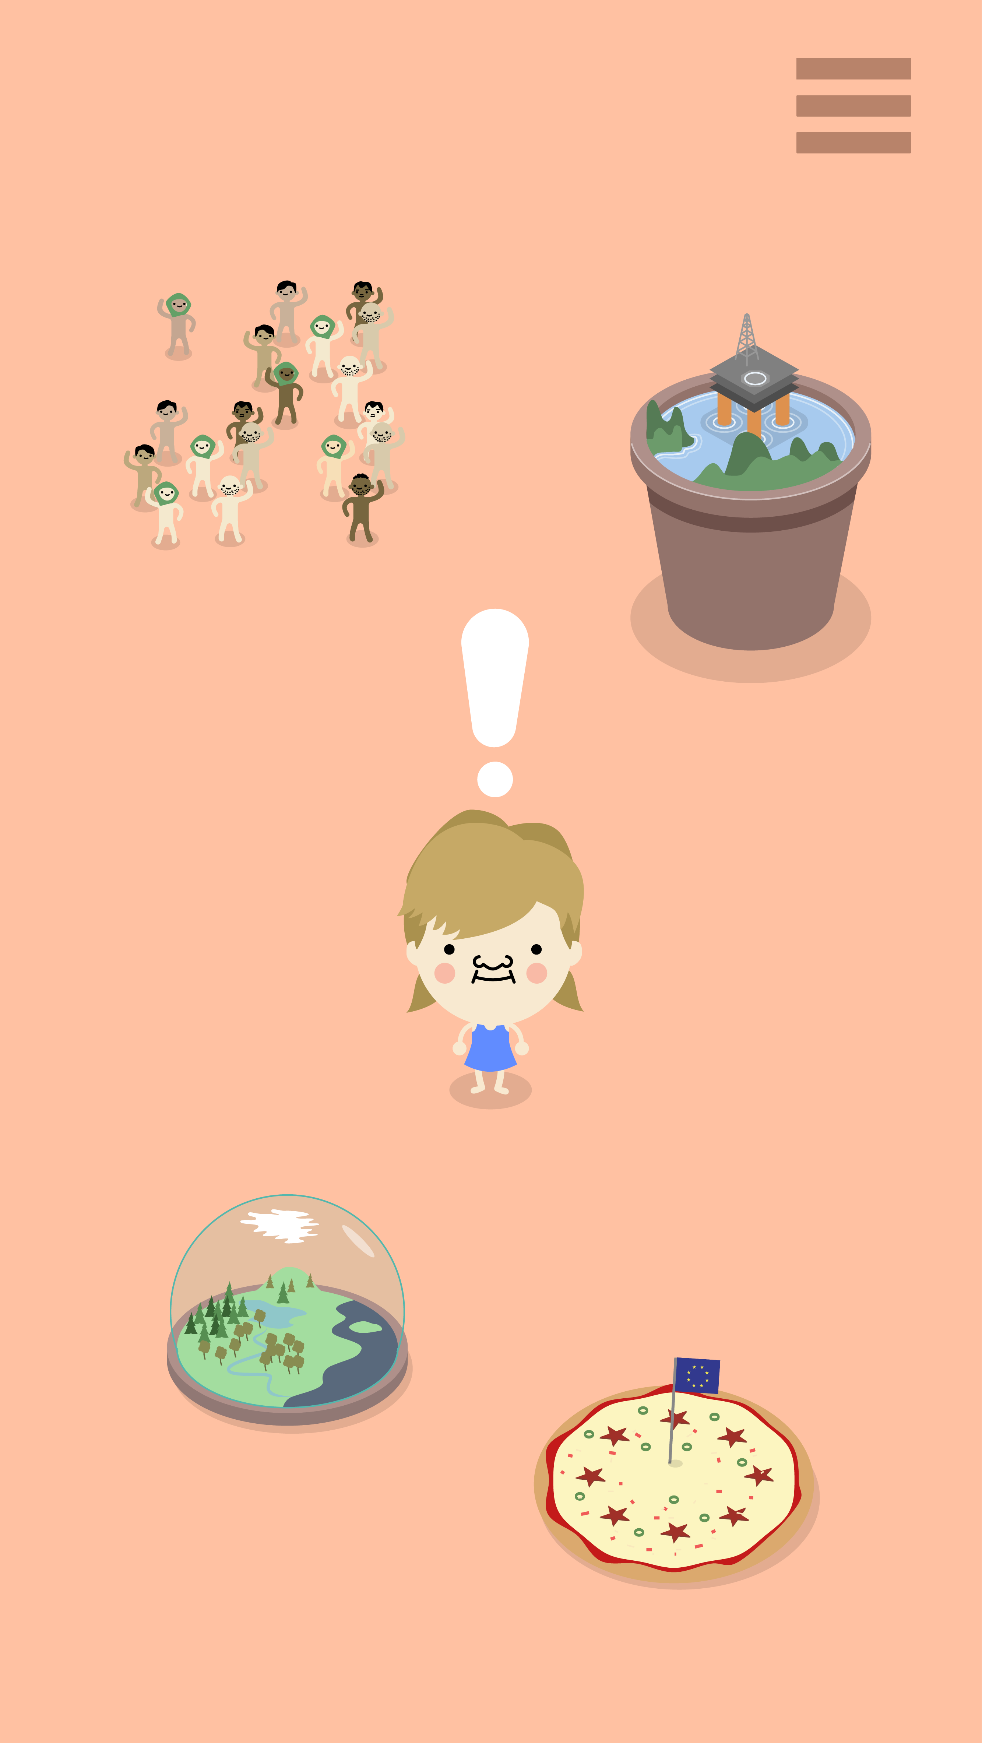
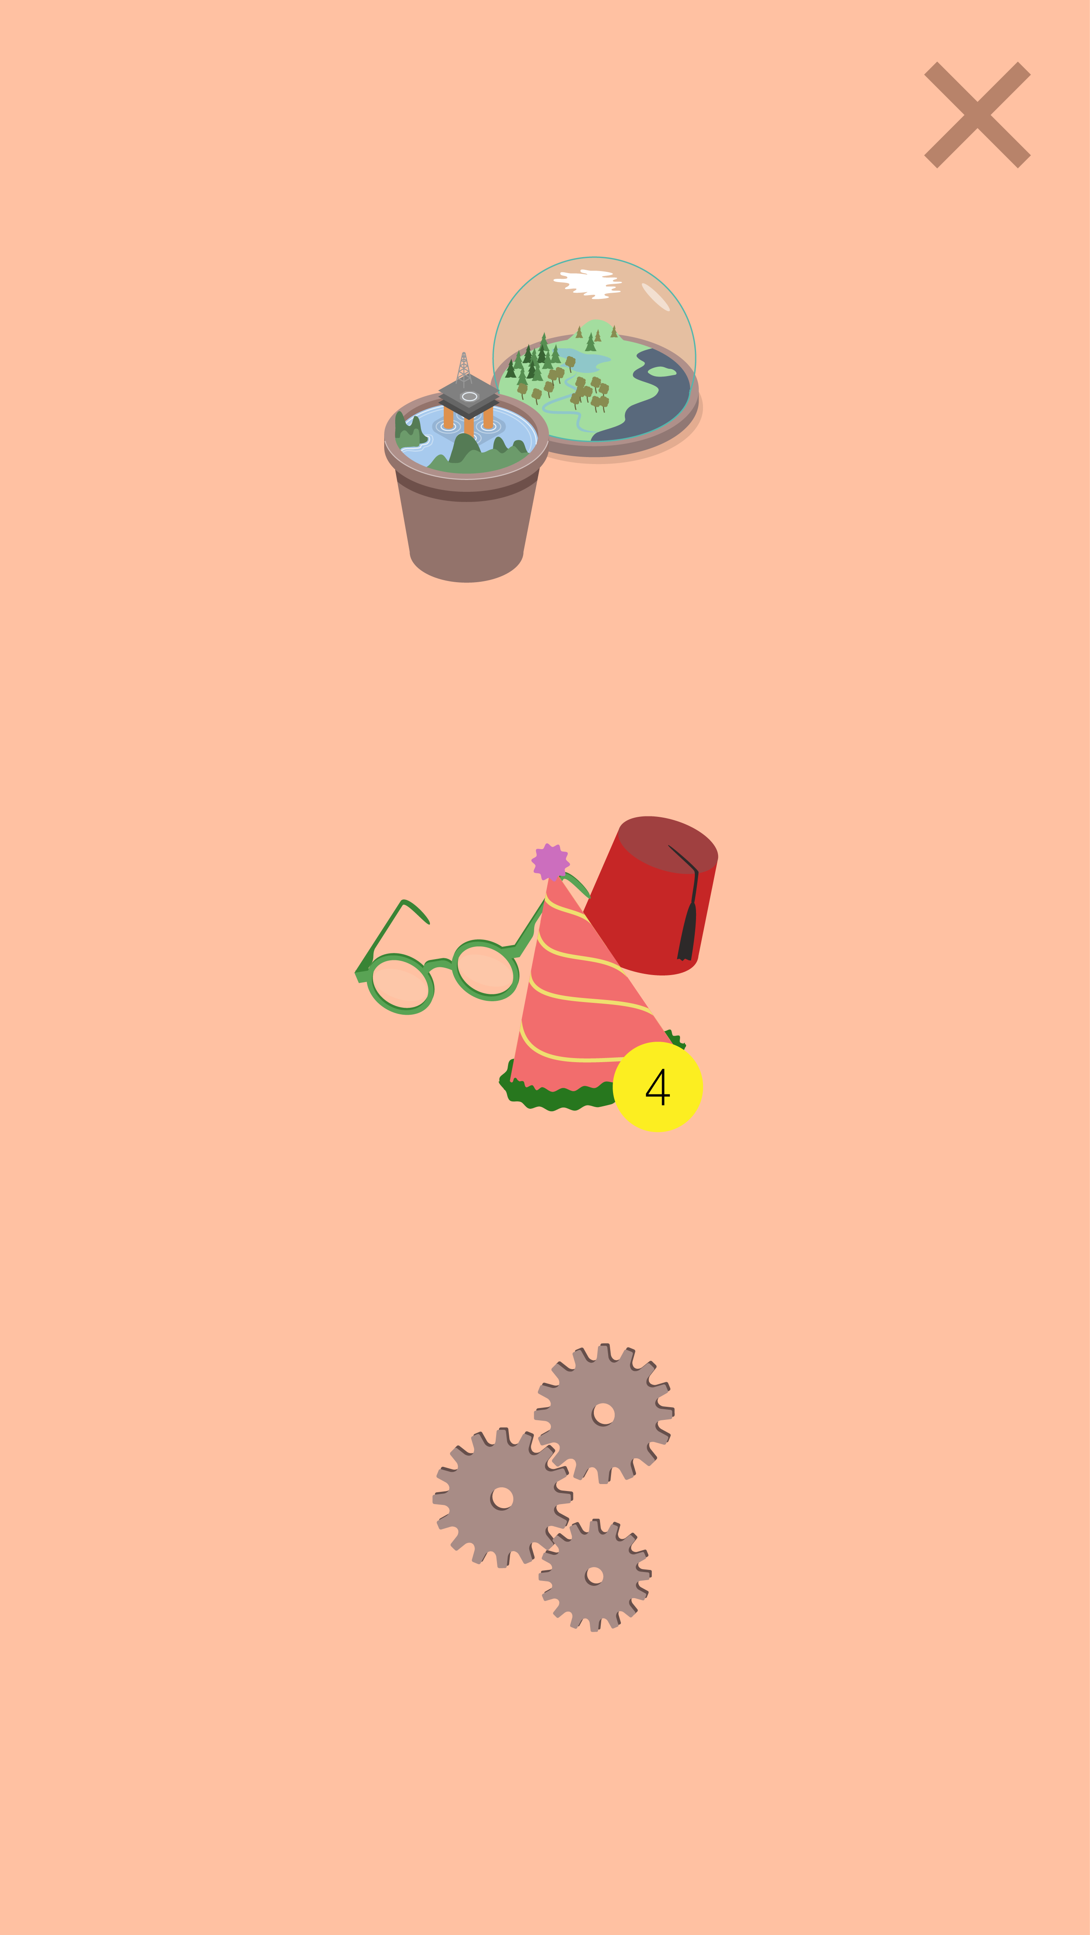
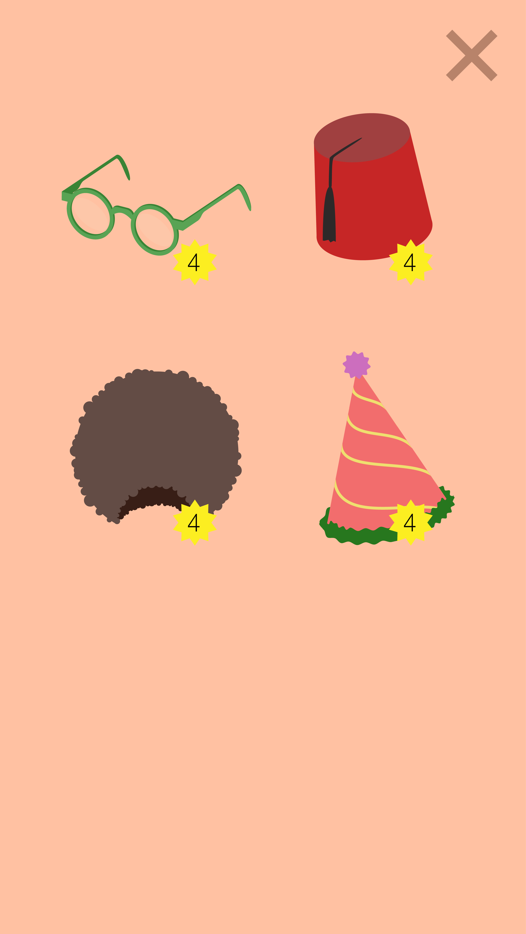
Interaktiv Wireframe

Slide 20
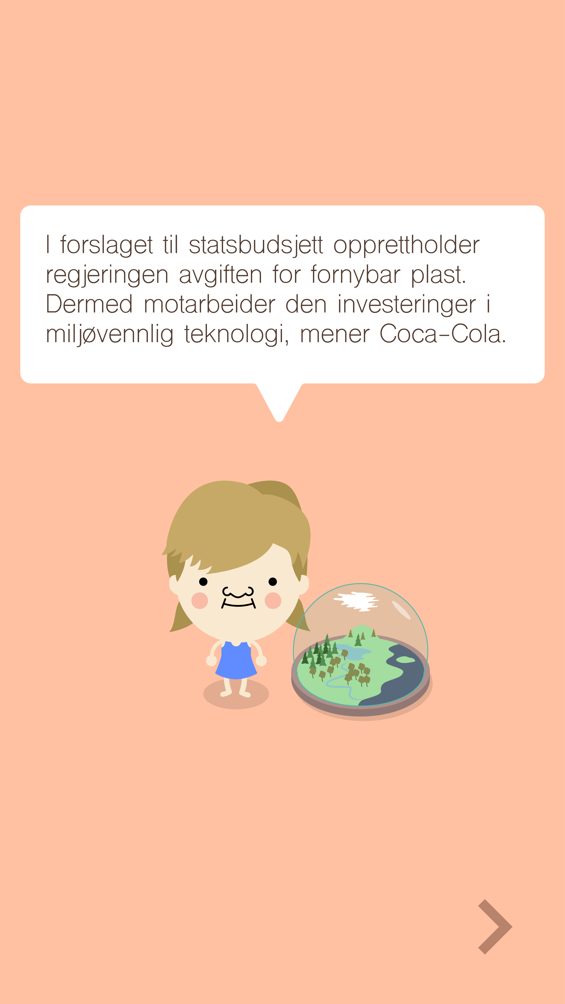
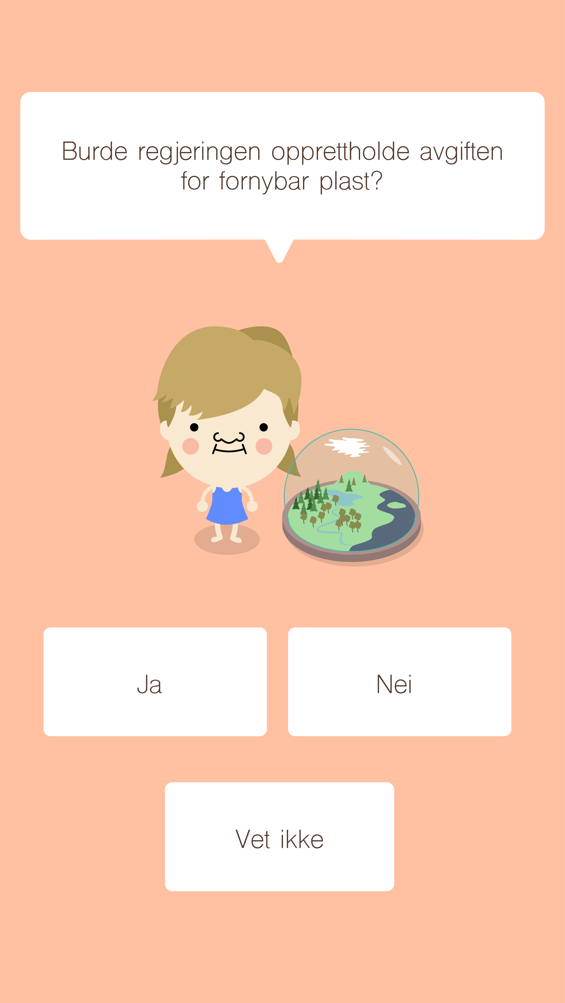
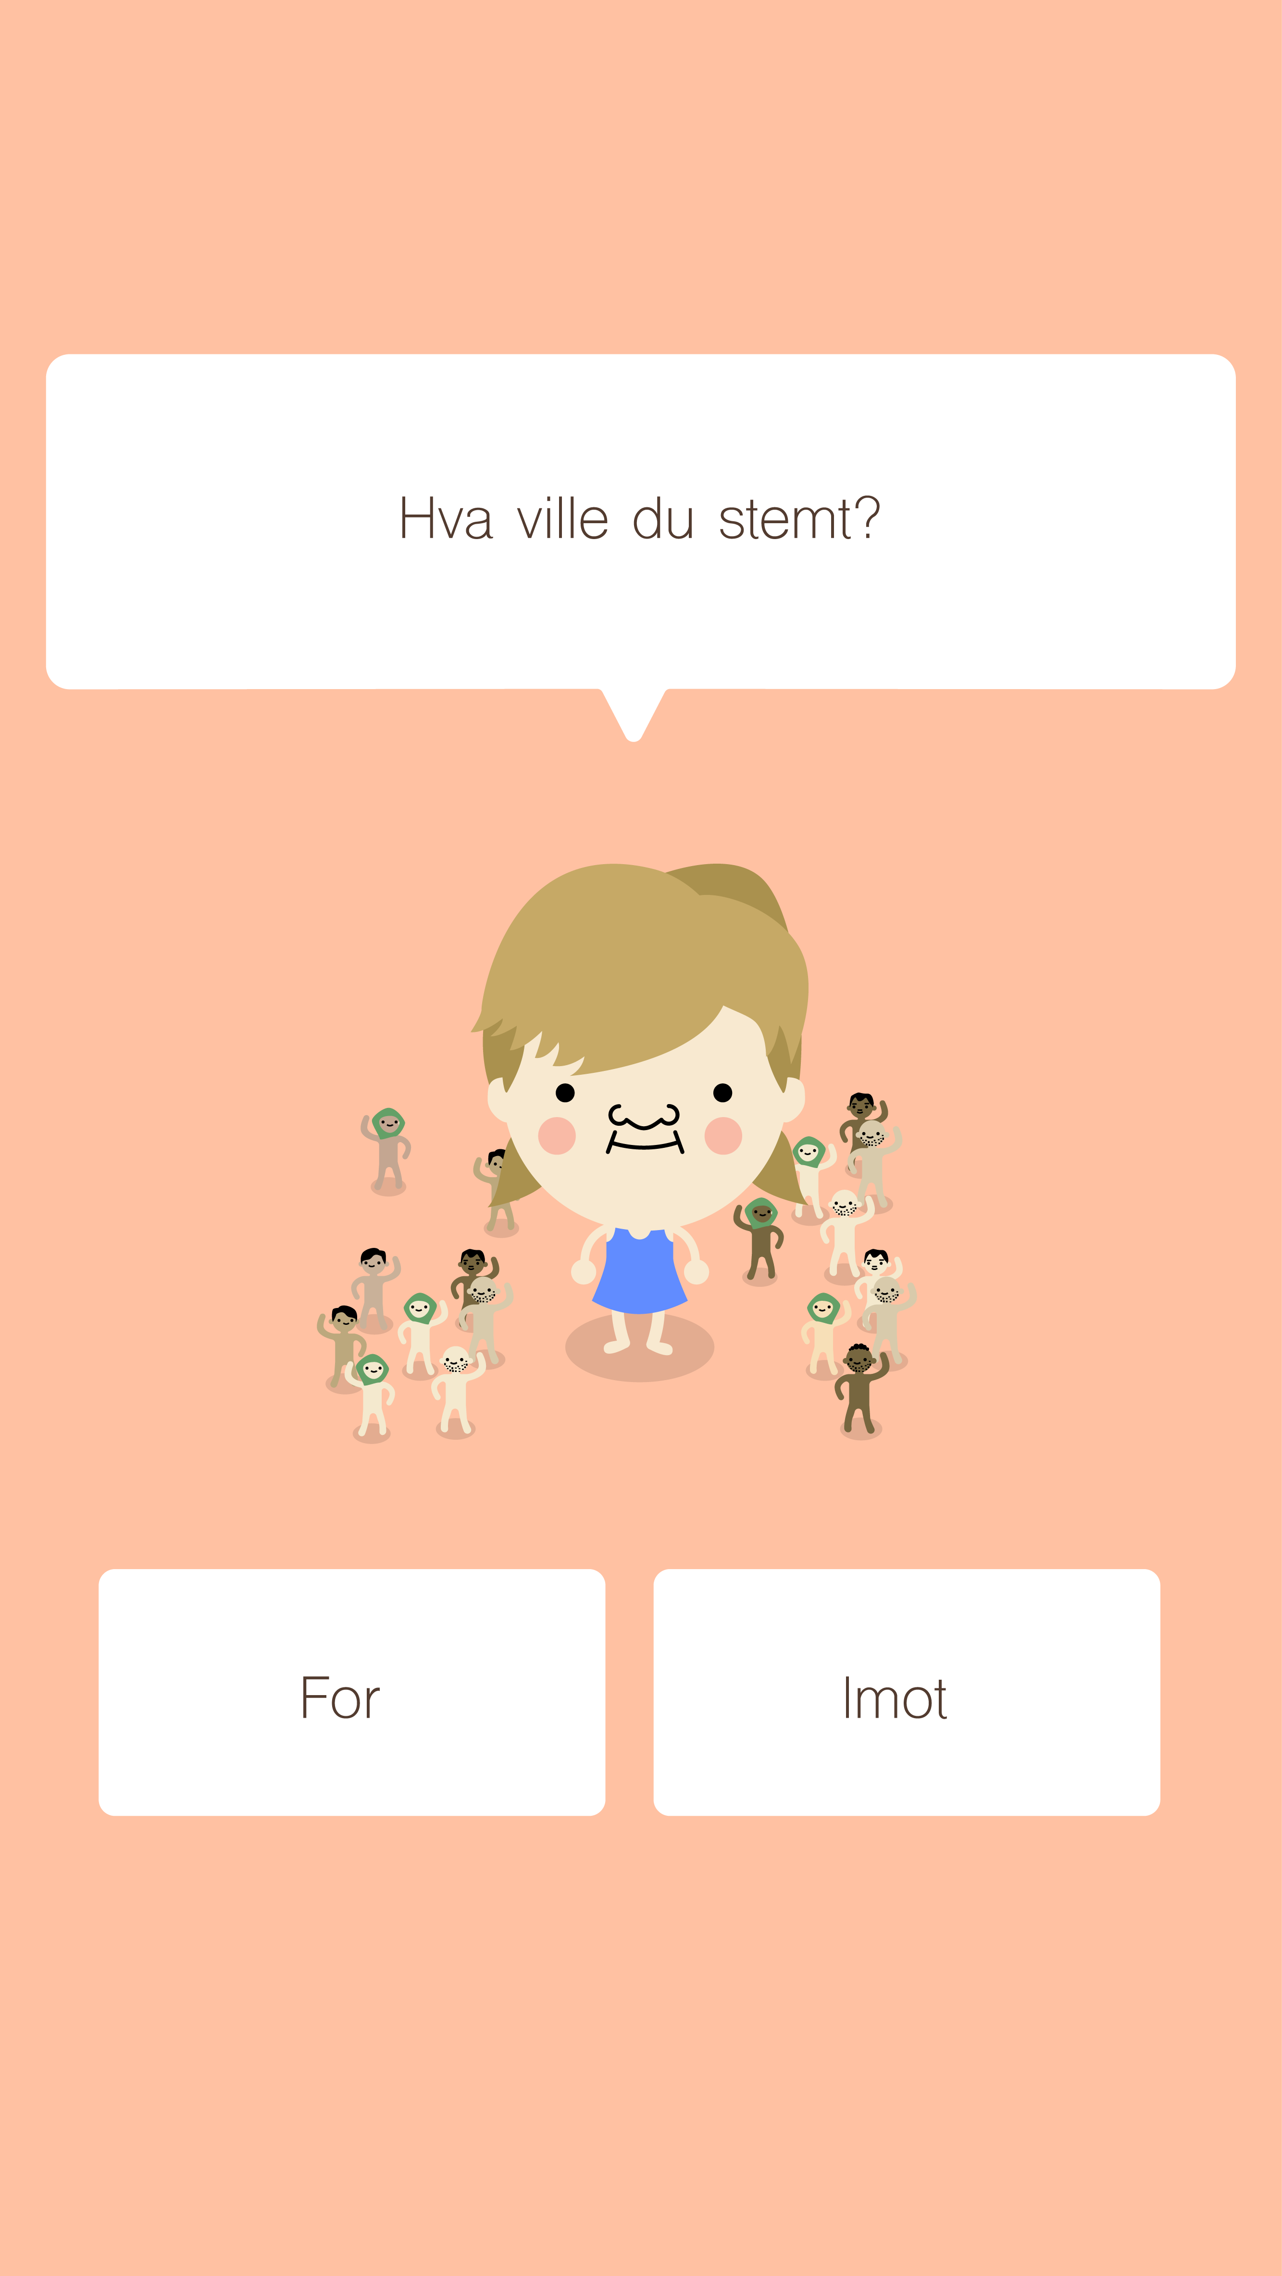
Interaktiv Wireframe

Slide 21
Planen videre
Gjøre ferdig prototyper
Evaluering med brukere
Forskningsdata

Slide 22
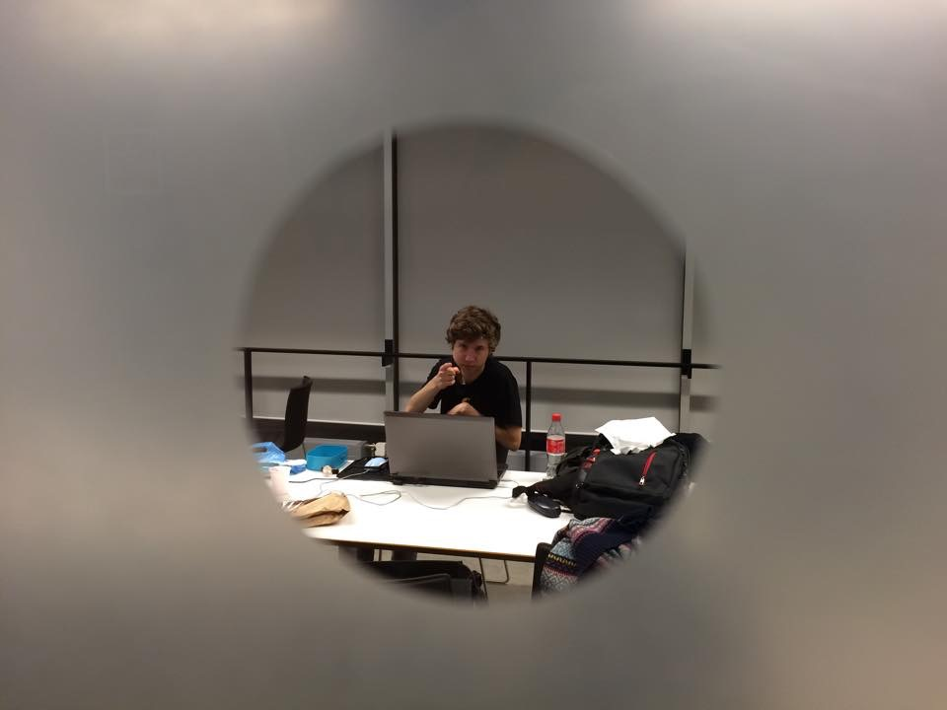
Takk for oss!

